Slide 1
Ejemplos del mosaico de necesidades
Notes:
¿Los colores de la clase son diferentes de lo que ve en esta plantilla? Ningún problema. Haga clic en Diseño -> Variantes (la flecha hacia abajo) -> Elija la combinación de colores que le convenga.
Puede cambiar cualquier instrucción de "Deberá..." y "Yo voy a..." para asegurarse de que se alinean con sus procedimientos de clase y reglas.

Slide 2


Ejemplo 1

Slide 3

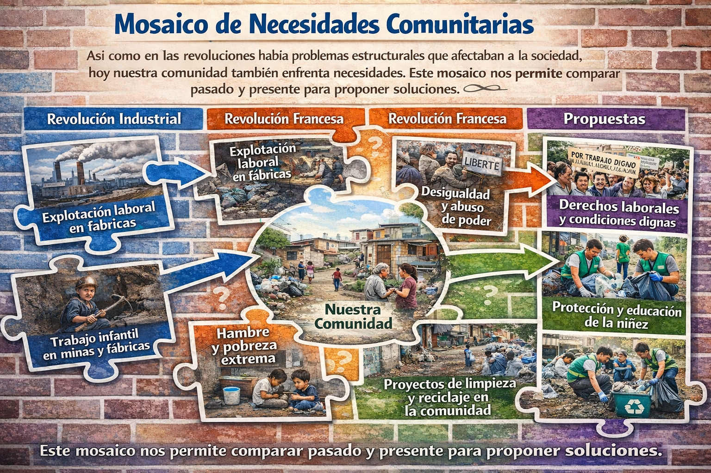
Ejemplo 1.5

Slide 4


Ejemplo 2

